Slide 1
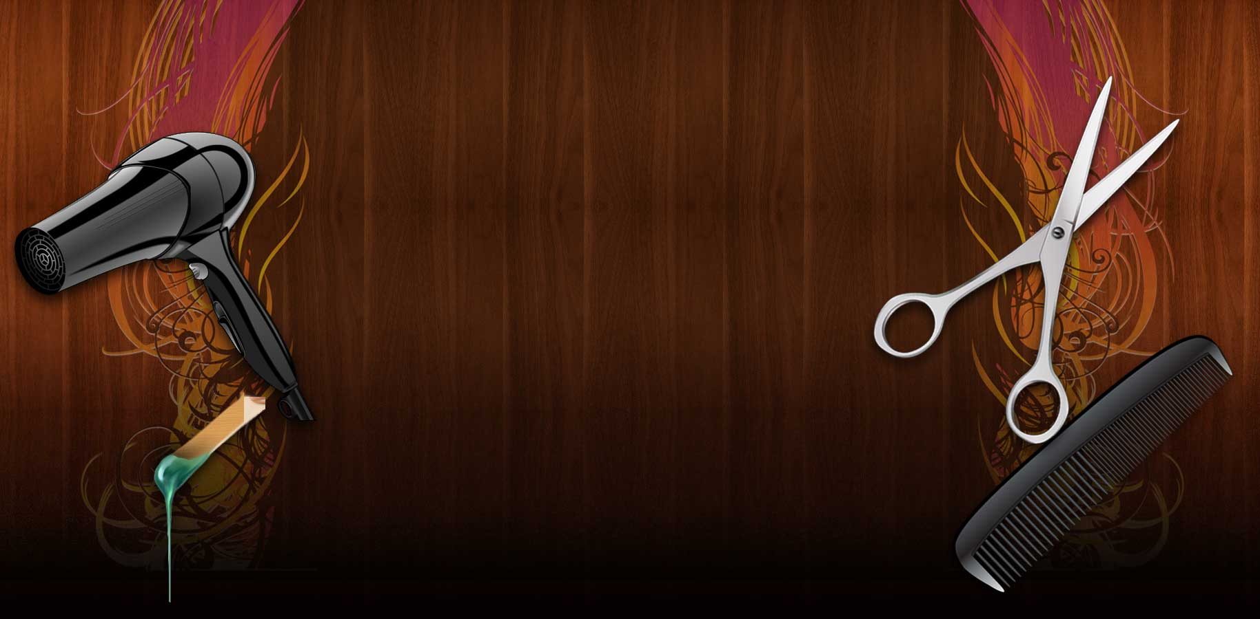
МКОУ «СОШ №1» г. Суворова
ПРИЧЁСКИ МИРА
Проект выполнила:
Моисеева Алина 4 класс
Руководитель:
Зарубина Р.В

Slide 2
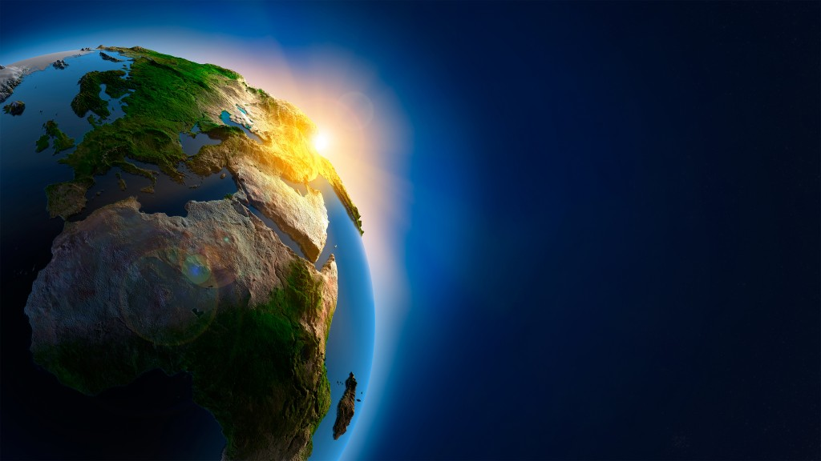
МКОУ «СОШ №1» г. Суворова
Актуальность темы:
Я решила выбрать именно эту тему, потому что мне было интересно знать какие причёски носят в других странах. Причёска - одно из составляющих украшений нашего образа. В нашей стране России модной стрижкой является боб, каре, пикси, а какие в других странах? Казалось бы, просто длинные волосы, просто стрижка... А -нет! Хоть мода на причёски в мире одна, но каждая страна привносит свою индивидуальность. Думаю, каждой представительнице женского пола эта тема будет интересна. Новизна темы заключается в сравнении причёсок разных стран мира.
Проект выполнила:
Моисеева Алина 4 класс
Руководитель:
Зарубина Р.В

Slide 3
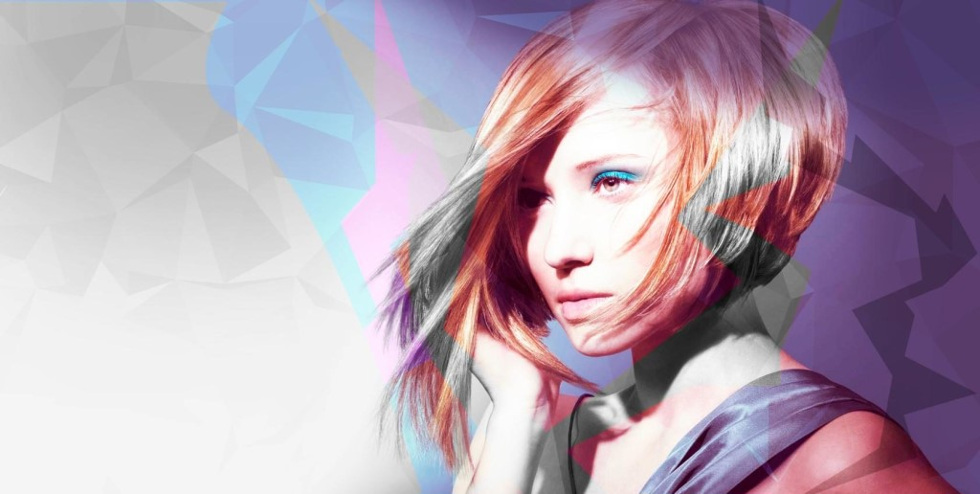
Цель: Узнать какие причёски модны в других странах мира.
Задача: Познакомиться с историей причёсок, узнать, какие модны причёски у представительниц в других странах мира, провести свое сравнение.

Slide 4
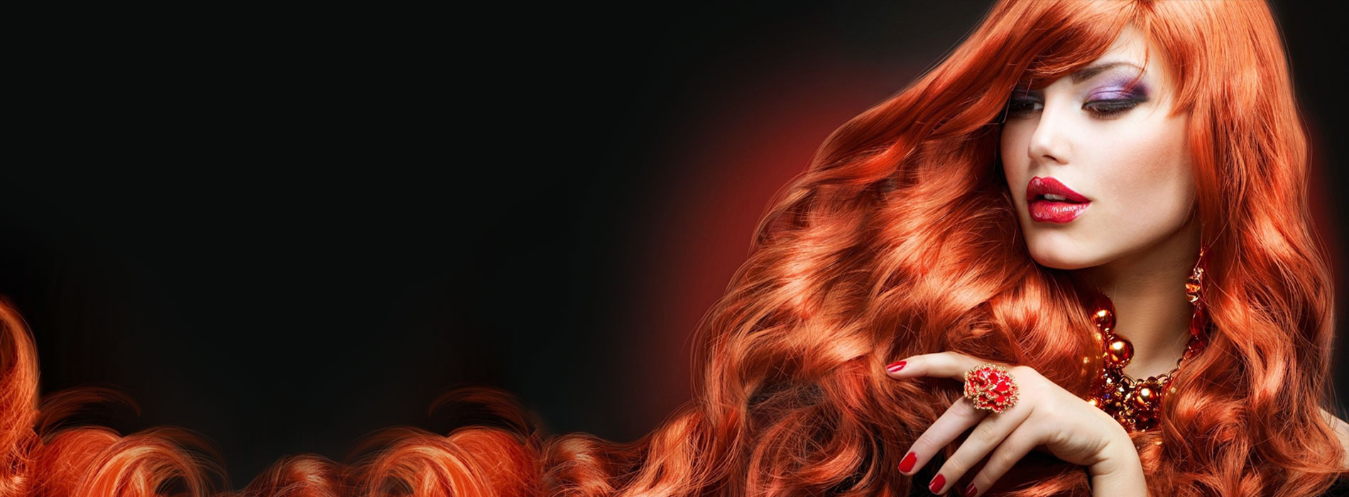
Гипотеза
Возможно ли, что причёски были ещё в далёкой древности?

Slide 5
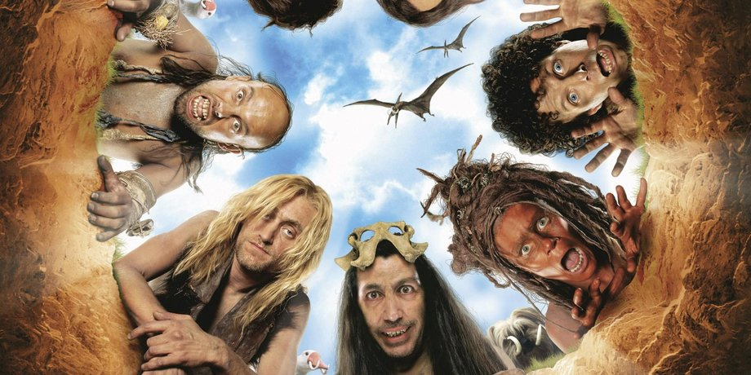
История причёски.
Причёска появилась в первобытном обществе значительно раньше, чем одежда и изменялась вместе с эволюцией человека.
Каждая эпоха вносила в развитие парикмахерского искусства что-то свое, новое. Но само по себе оно всегда находилось в прямой зависимости от общего состояния экономики и культуры народов. Чем выше культура народа, чем богаче его вкус и разнообразней потребности, тем выше уровень парикмахерского искусства.

Slide 6
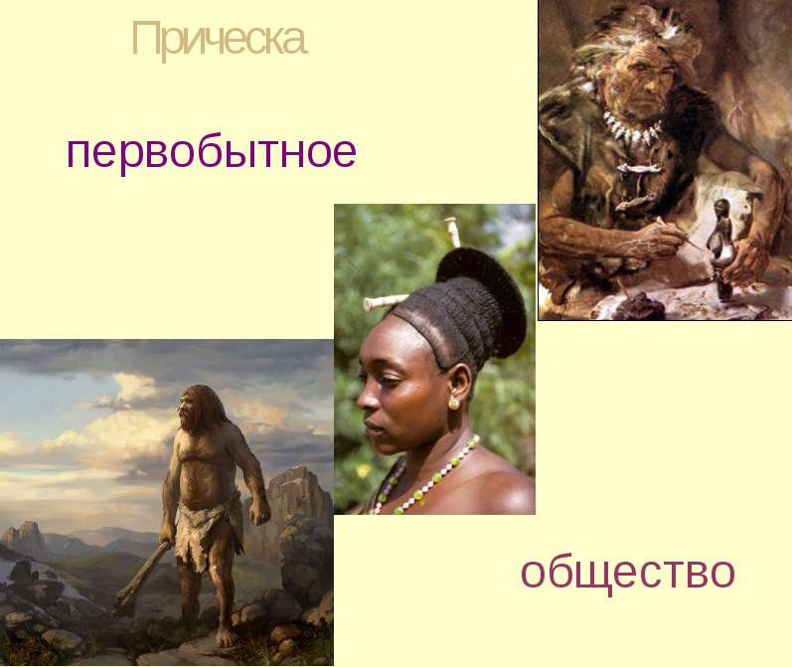
ПРИЧЁСКА В ПЕРВОБЫТНОМ ОБЩЕСТВЕ
Первобытных людей обычно представляют косматыми «дикарями», но это едва ли соответствует истине. Даже в погребениях охотников на мамонтов, живших почти 40 тыс. лет назад, археологи находят костяные гребни.
А причёски женщин, скульптурные изображения которых найдены на палеолитических стоянках Мальта, Буреть, Виллендорф, выглядят просто роскошно.

Slide 7
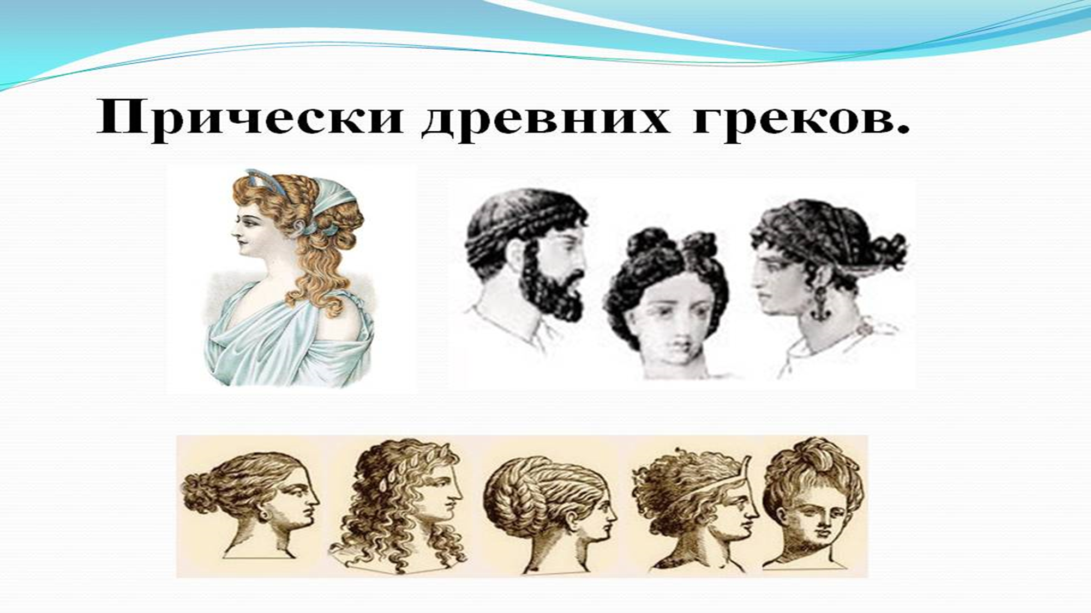
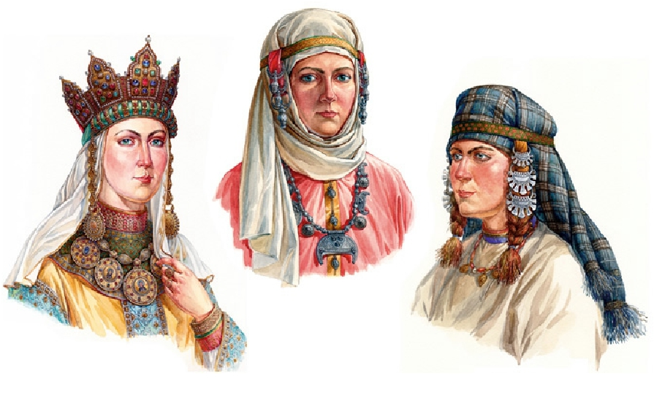
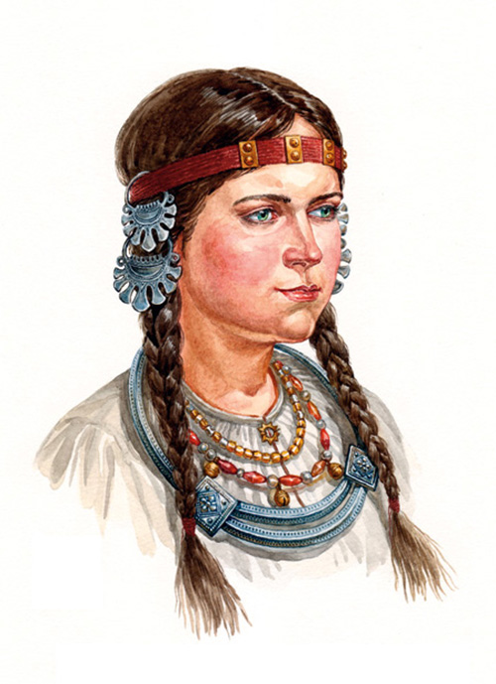
Причёски древней Руси

Slide 8
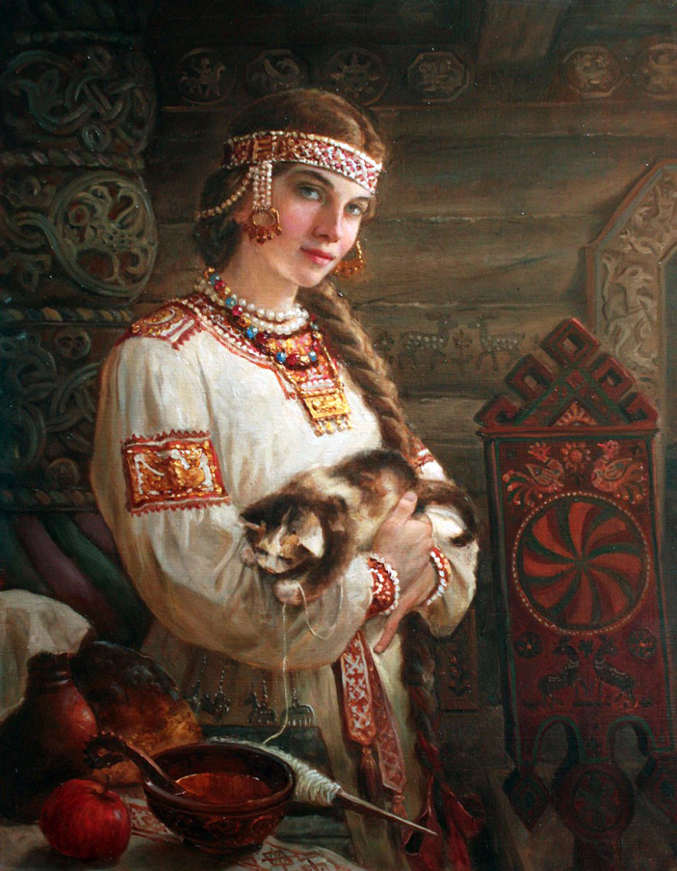
Р У С Ь
Обнаруженные археологами гребни и другие предметы, используемые парикмахерами, свидетельствуют о том, что уходу за волосами у славян уделялось довольно много внимания. Замужние женщины носили собранные пучки, спрятанные под платок, у девушек были распущенные волосы, иногда с челкой или заплетенные в косы с повязками. У мужчин прически были длинные, спускающиеся на плечи волосы, и искусственно завитые усы. На Руси мужчины всегда носили полу длинные волосы, закрывающие затылок.

Slide 9
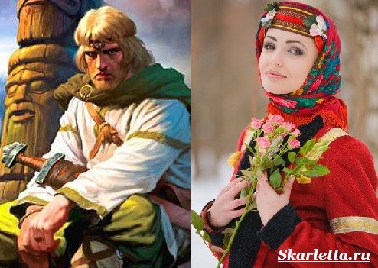
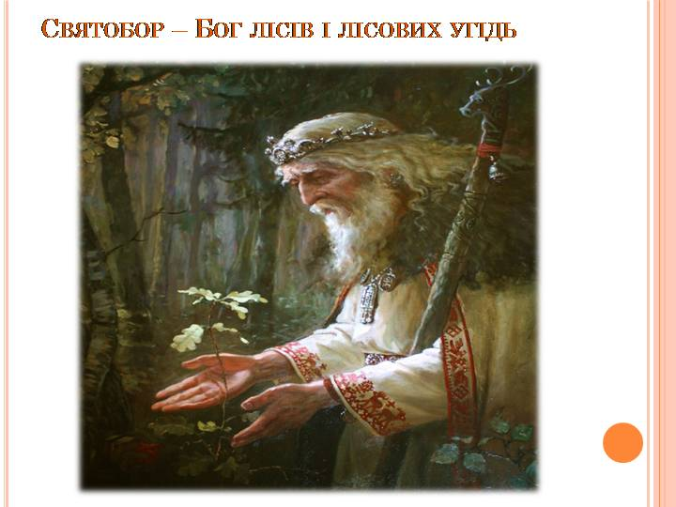
Расчёсывали волосы в виде шапок, во все стороны от макушки. Коротко остриженные волосы считаются признаками рабства. Бороды отращивали смолоду, начиная от щёк, формы были самыми разнообразными: двойными, клиновидными. Усы тоже отращивали и спускали вниз в бороду. Издавна существовал обычай, что замужние женщины должны были прикрывать волосы, а простоволосыми могли ходить только девочки. Ленты и тесьмы являлись девичьими головными уборами, у богатых женщин были шёлковые повязки, вышитые узорами, иногда ленту мог заменять широкий обруч.

Slide 10
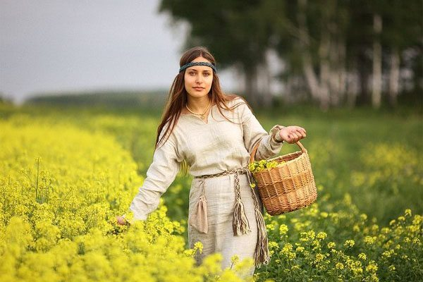
Женщины Древней Руси уделяли большое внимание здоровью своих волос. В качестве укрепляющих средств использовались отвары трав, таких как крапива, ромашка, лопух. Эти инструкции красоты по сей день используются женщинами. Для умягчения прядей использовали молочные продукты. На Руси ценили натуральную красоту и девушки знали секреты природы для ухода за внешностью.

Slide 11
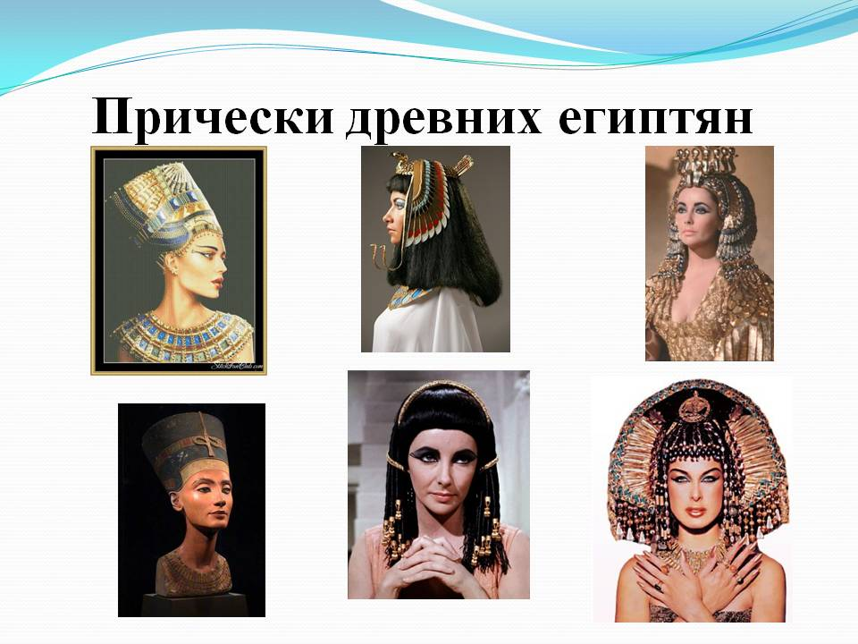

Slide 12
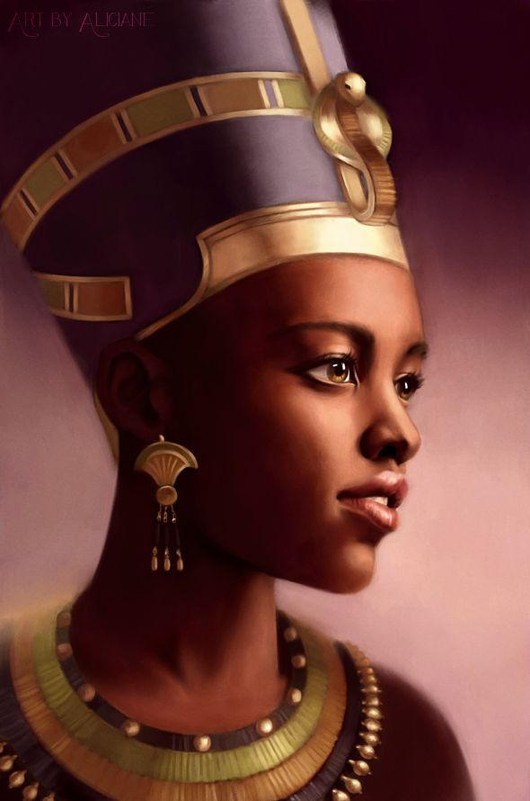
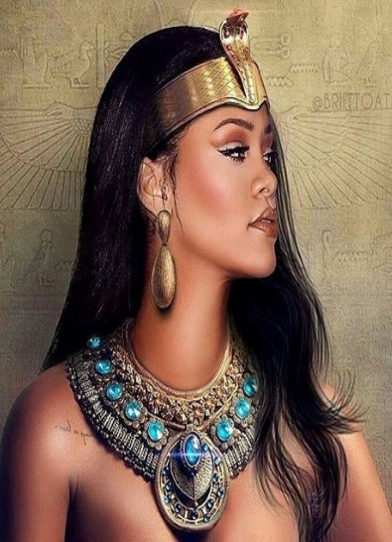
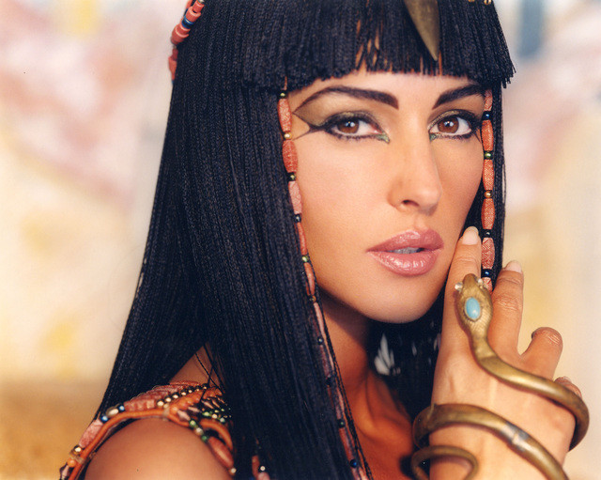
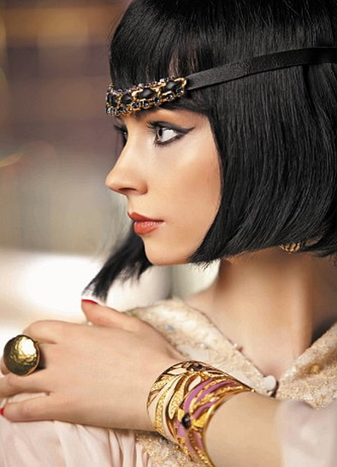
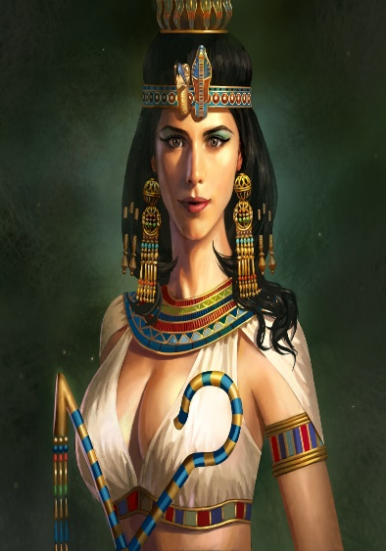
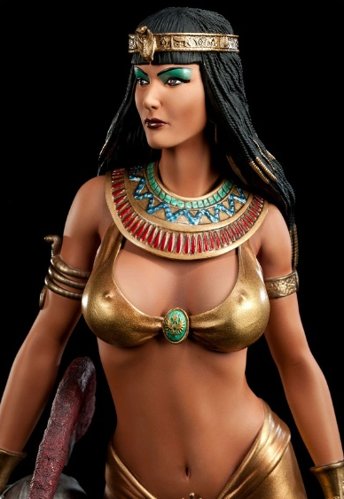
Е Г И П Е Т
Строгая и чёткая геометрическая стрижка была характерна для древних египтян. Жрецы и аристократия отдавали предпочтение гладко выбритой голове.
Её было принято умащать маслами и покрывать завитыми крупными локонами париками из натуральных материалов, а также сложными головными уборами в форме короны.
Классическим вариантом головного убора был фасон «кобра перед прыжком». Изображение этого пресмыкающегося нередко использовали и в целях украшения причёски. Традиционный уход за волосами, который осуществляла женская часть населения Египта, заключался в использовании для их окрашивания темной краски, для укрепления — ароматических смол и душистых эссенций, для красоты – геометрических стрижек, а также холодной укладки при помощи деревянных палочек и нильского ила. Причёски пышно декорировались диадемами, лентами, высокими головными уборами.

Slide 13
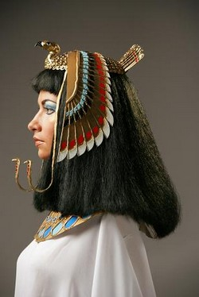
Модная в последние года стрижка каре была известна еще в Древнем Египте. Богатые египтянки носили парики с искусственными прядями угольно-черного цвета, делая стрижку каре с ровным краем и длиной чуть ниже лица или до плеч. Сочетание ровной густой челки и пробора по центру у многих ассоциируется с укладками Древнего Египта, где геометрические линии присутствовали во всем. Египтянки были знакомы с таким природным красителем, как хна и активно ею пользовались. На некоторых древних источниках можно увидеть не только черные и коричневые волосы у египтянок, но даже синие и рыжие.

Slide 14


Slide 15
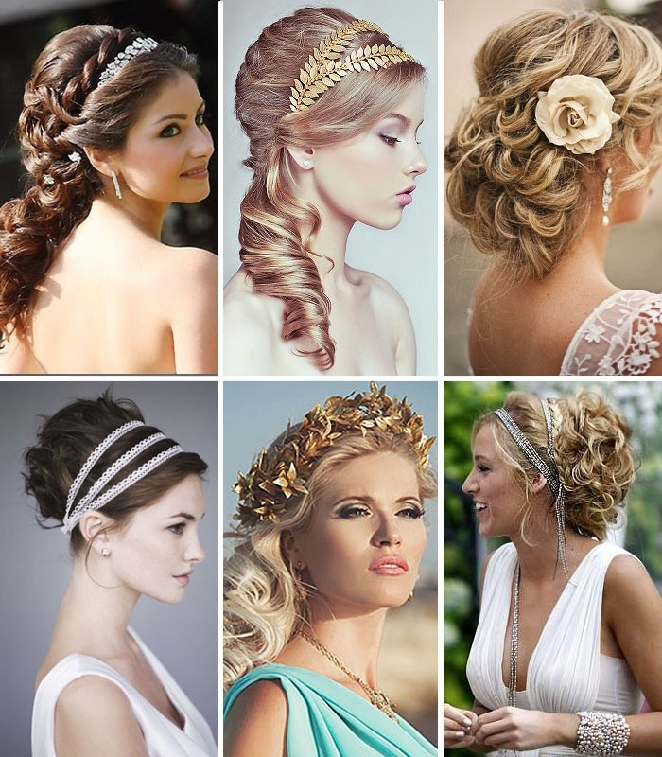
Женщины носили изысканные причёски из длинных волос. Самыми красивыми считались светлые волосы. Гречанки от природы наделены тёмными прядями. Однако причёски древней Греции на полотнах художников имеют рыжую и русую окраску. Знатные гречанки осветляли свои пряди щелочными составами, приближая своими руками шевелюру к идеалу той эпохи – золотистым кудрям. Часто волосы укладывали в сетку, сплетённую из золотых шнуров, или надевали на голову изящное украшение –стефану, напоминающую венец.

Slide 16
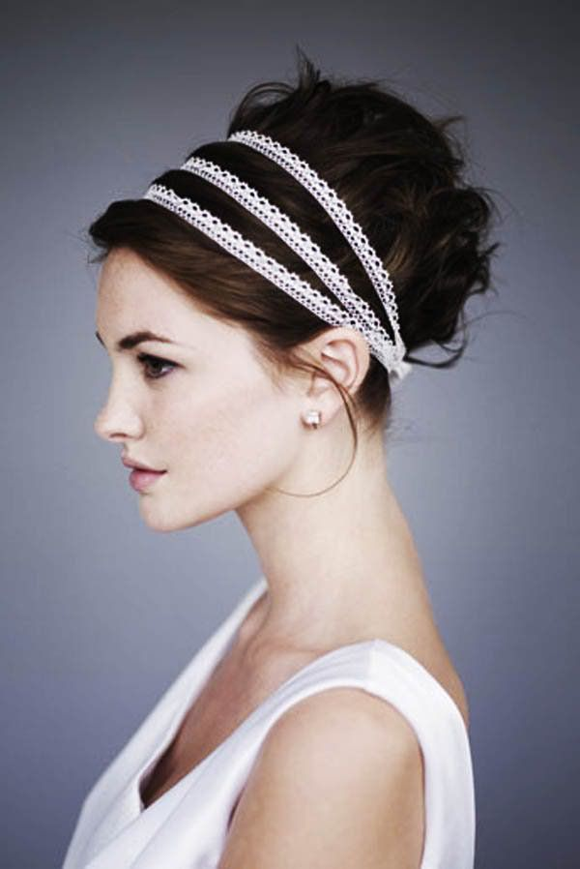
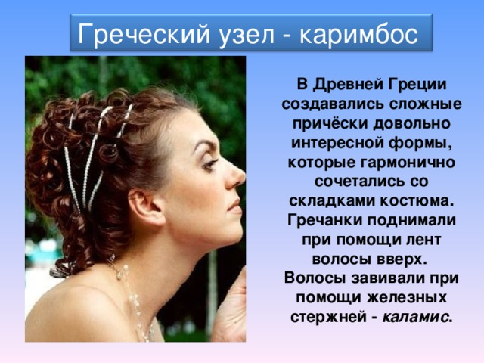
Из многообразия причёсок классической считается «греческий узел»-коримбос, когда длинные волосы расчёсывали на прямой пробор, завитые волнами довольно низко спускали на лоб, не доходя на ширину 2-х пальцев до бровей. Далее волосы спускали вдоль щёк, закрывали ими уши и приподнимали на затылке, укладывая в узел, скрепляя шпильками и лентами.

Slide 17
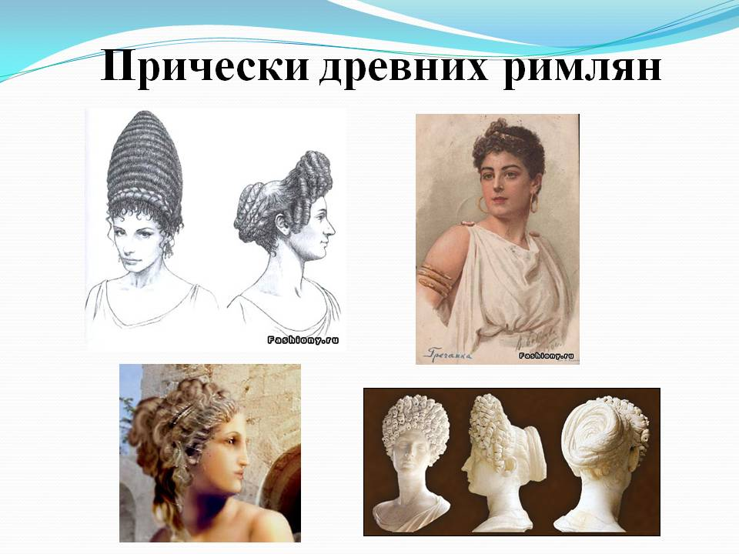

Slide 18
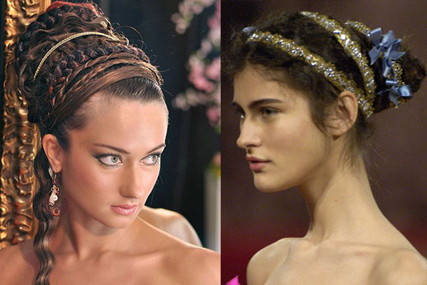
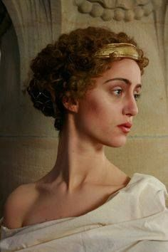
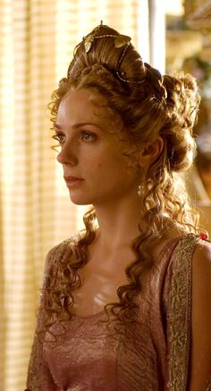
ДРЕВНИЙ РИМ
В причёсках римляне также взяли за основу греческие образы, однако со временем видоизменили их. Причёски Древнего Рима, их красота и творческий подход, используемый особенно римскими женщинами, безусловно, являются отдельным искусством. Индивидуальность, даже в рамках социальных ожиданий, была столь же распространена, как и сейчас. Во все времена девушки старались быть красивыми, ухаживать за собой, так уж они устроены. Причёска в уходе занимала далеко не последнее место по значимости. Традиционно, в парикмахерском деле выражались конкретные взгляды и убеждения,

Slide 19
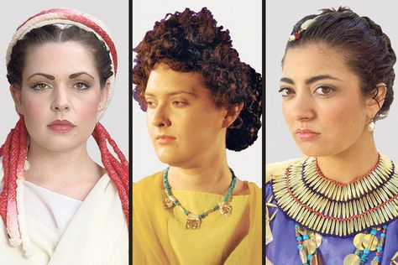
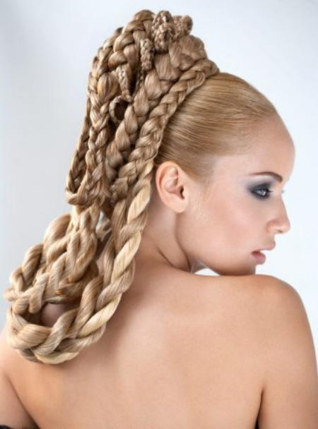
преобладающие в определенный период в искусстве. Различные прически Древнего Рима определенно играли важную роль как для мужчин, так и для женщин. Так же как и предметы моды, они использовались как символ красоты, мужественности, статусности или интеллекта.
Очень многообразны и сложны причёски патрицианок: высокие причёски из локонов, укреплённых на каркасе. Веерообразный металлический каркас по форме напоминал русский кокошник. Его укрепляли надо лбом, укладывая ряды белокурых локонов из своих или накладных волос сверху. Остальные волосы, заплетённые в косу, укладывались на затылке в виде корзиночки. Модными считались белокурые и русые волосы.

Slide 20
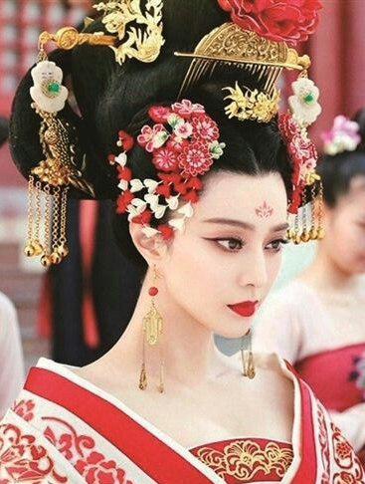
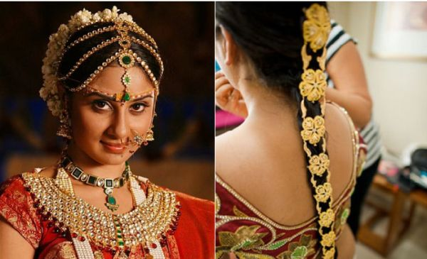
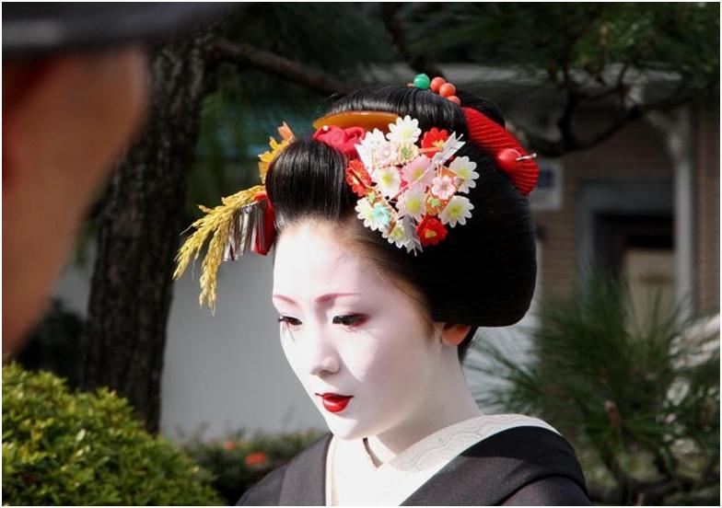
Причёски древнего востока

Slide 21
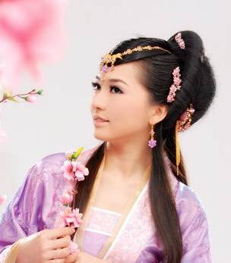
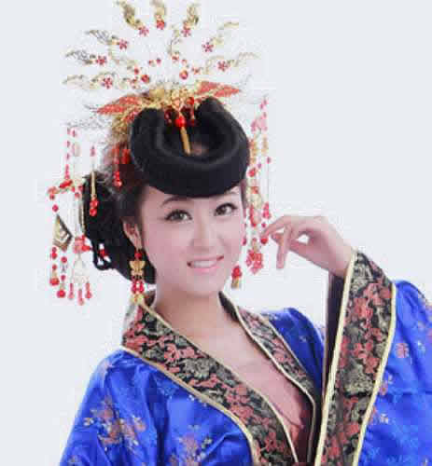
ДРЕВНИЙ КИТАЙ
Китайские причёски, столь непривычные взгляду среднестатистического европейца, являются своеобразным символом Поднебесной, неотъемлемой частью образа, элементом культуры. Женские причёски варьируются в зависимости от возраста и семейного положения. Стричь волосы считается неуважительным действом, так как это то, что унаследовано от родителей. Маньчжурский режим диктовал мужчинам необходимость бритья передней части головы. Волосы с макушки заплетались в косичку и перевязывались чёрной шёлковой лентой. Это было традицией, сломленной лишь недавно, во времена правления последнего императора в начале прошлого века. Обрезание косички стало одним из наиболее известных символов падения императорского правления династии Цин, готовности к модернизации и политическим изменениям.

Slide 22
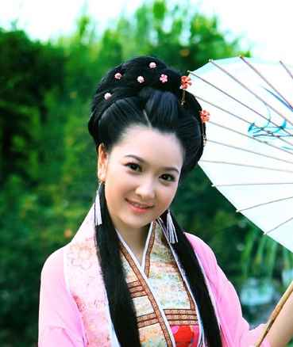
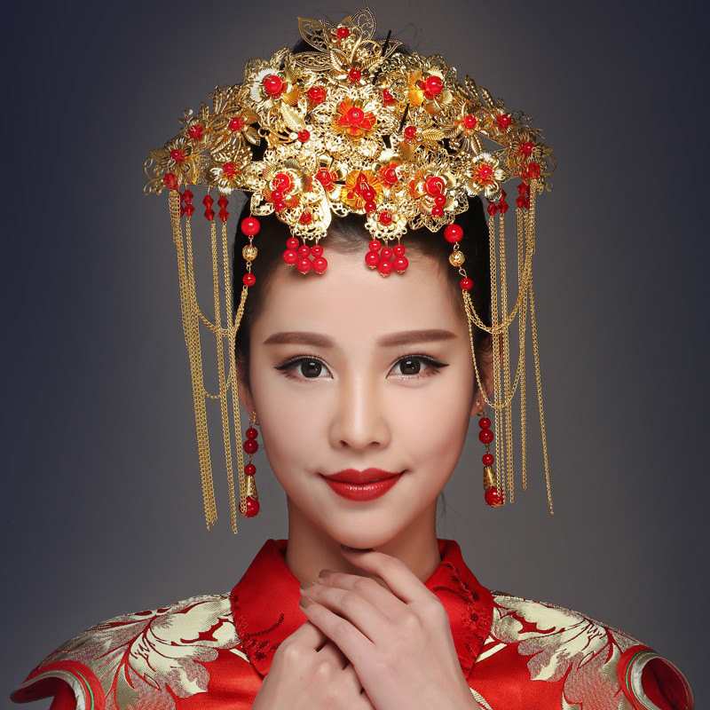
В основе практически всех женских причёсок всегда находился узел, в зависимости от периода времени, располагаемый то на затылке, то на темени, и укрепленный обязательно шпильками. Невзирая на трудоёмкость, женские причёски всегда создавали впечатление простоты и изящества. Девушки Китая головные уборы никогда не надевали. Только лишь по поводу свадьбы и в наиболее торжественных ситуациях они носили загадочный головной убор — "фэнгуань". Почётные дамы одевали парики, которые были уложены и украшены таким же образом, как и натуральные волосы. Парики производились из шёлковых шнуров, шерсти животных, нитей, морской травы, лент. С древнего периода в Китае искусство следить за собой являлось особо возвышенным и изящным. Девушкам наносили на волосы различные эссенции и масла, пропитывали лаком, а также воском, притрушивали сверху разноцветной пудрой, которая давала им ожидаемый оттенок.

Slide 23
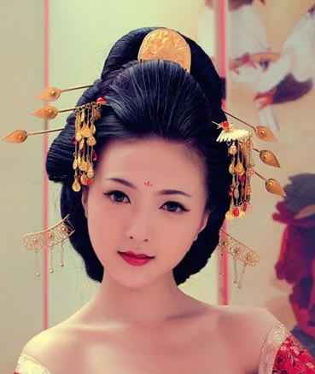
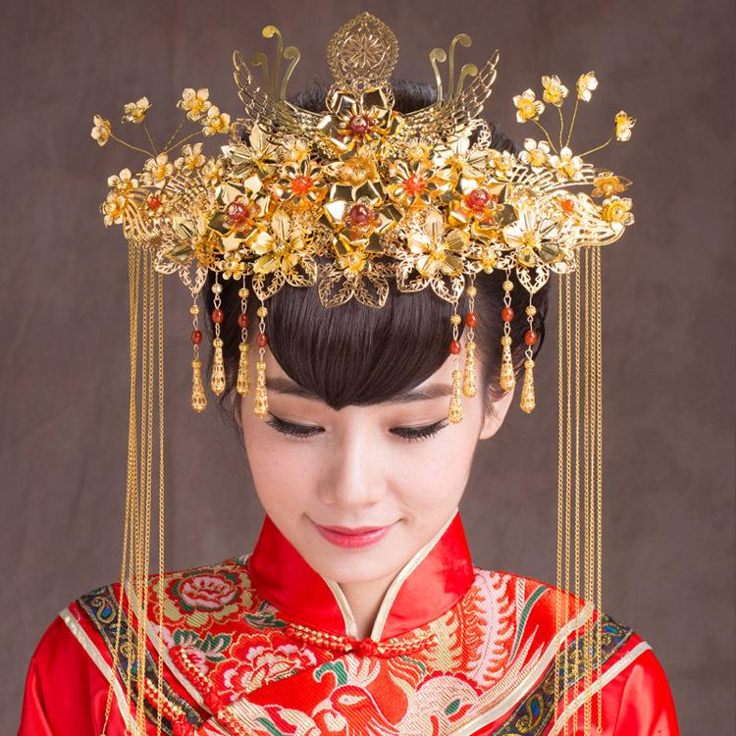
Причёски декорировались цветочками, молодыми веточками с листьями и небольшими почками. Невестам в пряди на висках вплетали полоски жемчуга, ленты мелких цветов, разноцветные шёлковые шнуры. В X – XII столетиях на лоб, виски и щеки прикреплялись синие, зеленые, черные точки, к которым приделывали драгоценные камни.
Активно употреблялись также разного рода украшения, которые размещались на костюмах - они сочетались с причёсками и головными уборами. На старинных гравюрах и узорах по ткани можно увидеть ленты, спадающие практически до самой земли, шнуры, нити из бус. Из драгоценных украшений больше всего предпочитали жемчуга и нефрит. Шарики из такого сложного в обработке камня применяли для изготовления шпилек, чёток, лобных украшений.

Slide 24
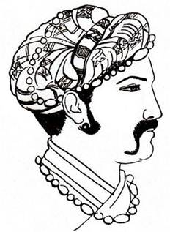
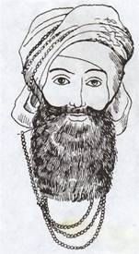
ДРЕВНЯЯ ИНДИЯ
На причёску древнеиндийского населения влияли различные факторы: и климатические условия, и кастовая принадлежность. Причёски мужчин не отличались разнообразием и сложностью форм.
Это были зачёсанные назад волосы, завитые волнами, с локонами на концах.
Кшатрии-воины брили голову, оставляя небольшой пучок волос в центре головы. Возможно, поэтому их называли шикханди - чубатым (от слова «шикханда» - чуб).
Сикхи носили длинные волосы, уложенные в продолговатые пучки, укреплённые надо лбом. Пучки делались из косы или жгута. Одна из заповедей обязывала сикхов не стричь волос с рождения до смерти. Воины носили также длинную прядь волос, завитую в локон и свисающую с правой стороны. Дервиши волос не стригли - носили их распущенными до плеч. Большим позором считалось среди брахманов сбривание волос на голове. Этим обрядом могли заменить смертную казнь. Пленным в знак позора сбривали волосы, оставляя пять торчащих я разные стороны клоков.

Slide 25
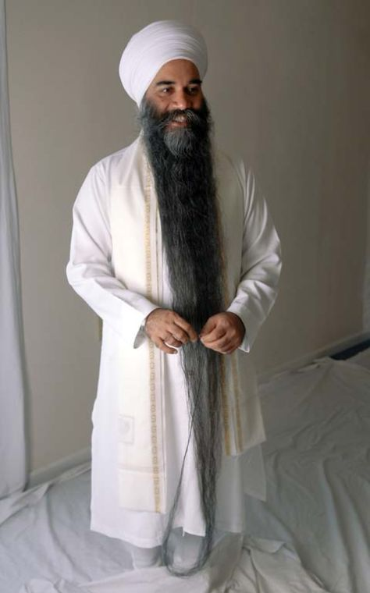
Мужчины, вступив а пору возмужания, отращивали усы и бороду. Бороды окрашивали растительными красителями, смазывали ароматическими снадобьями, маслами. Бороду и усы завивали.
Богатые вельможи, чтобы не испортить завивки на усах или бороде, на ночь надевали повязки - набородники.
Бороду сикхи носили скрученной или убранной в специальную сетку. В особо торжественных случаях бороду распускали.
Дети и юноши волос не стригли, носили их распущенными по плечам.

Slide 26
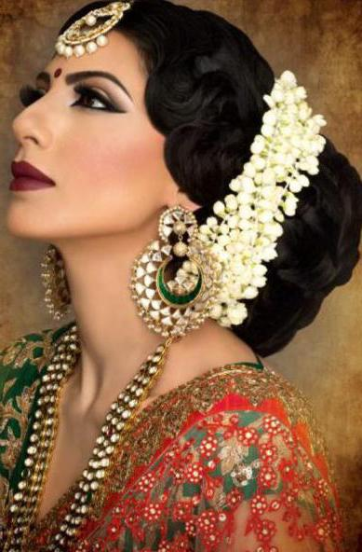
Испокон веков женщины во всем мире стараются быть красивыми. Известно, что у разных народов каноны красоты иногда значительно отличаются. С давних времён одним из обязательных условий женской привлекательности в Индии было наличие густых, пышных, ухоженных волос. С древности причёски индийских женщин славились своей незамысловатостью и простотой. Традиционно красота волос индийских девушек основывалась, в первую очередь, на их здоровье и ухоженности. Преимущественно женщины предпочитали гладко зачёсывать волосы со лба назад, после чего их укладывали на затылке или ниже, на шее, в красивый пучок, напоминающий объёмное полушарие или улитку. Индийские причёски обязательно украшались жемчугом или цветами.

Slide 27
Использовались также в качестве украшений всевозможные нити, гребни, заколки, кольца, обручи, ленты и бусы.
Индийские причёски с их сочетанием простоты и роскоши придают облику невероятную женственность, поэтому являются очень популярными у современных красавиц. Женственный облик индианок известен своей самобытностью. Наличие ярких нарядов, экзотических причёсок с дорогими украшениями и узорами из хны делают внешность индийских красавиц особенной. Причёски в индийском стиле сегодня предпочитают дамы, желающие подчеркнуть свою индивидуальность и природную красоту, а также придать облику особенную утончённость и изысканность.

Slide 28
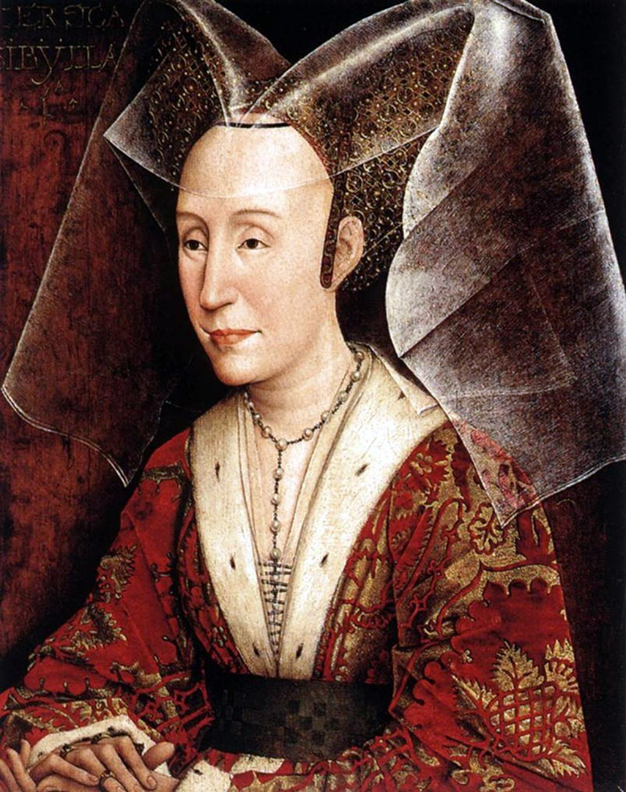
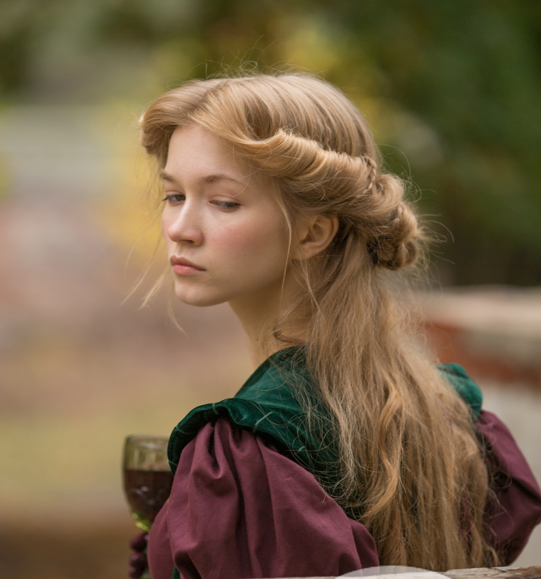
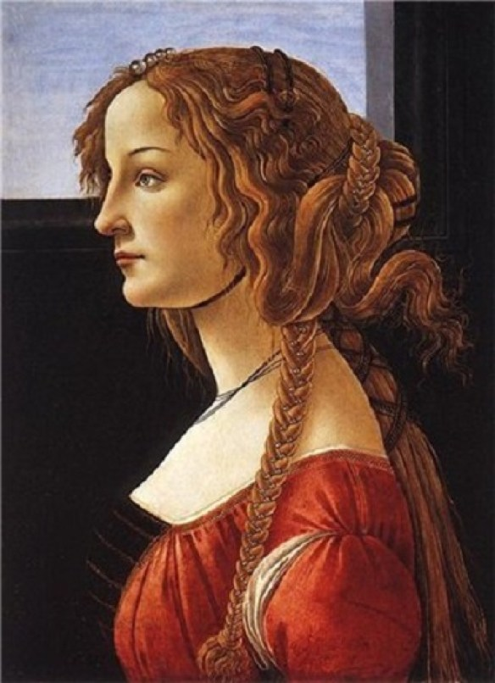
Причёски средневековья

Slide 29
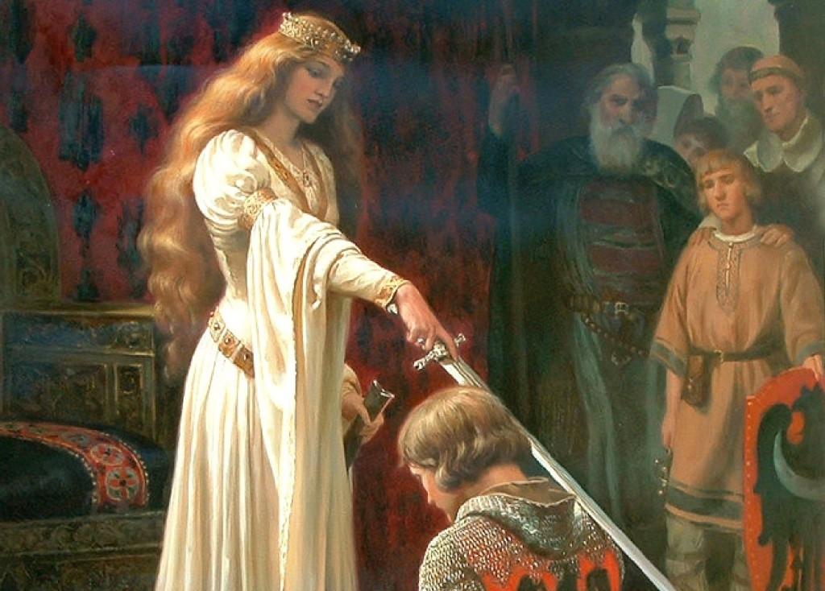
С Р Е Д Н Е В Е К О В Ь Е
Средние века можно с одинаковым успехом признавать и тёмными веками, и сказочным периодом, героями которого были многочисленные мужественные рыцари и прекрасные принцессы.
Идеалом красоты в то время была хрупкая и нежная женщина.
Красивым считали высокий лоб, для чего многие женщины зачастую подбривали волосы, делая его как можно выше. Достаточно часто полностью выщипывались брови, на месте которых рисовались тонкие дугообразные линии. Однако следует не забывать, что о такой красоте заботились в основном знатные дамы, крестьянкам же было не до этого.

Slide 30
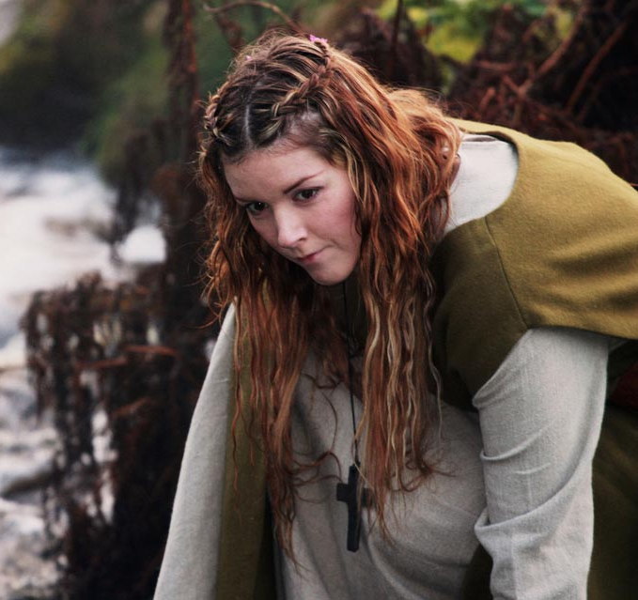
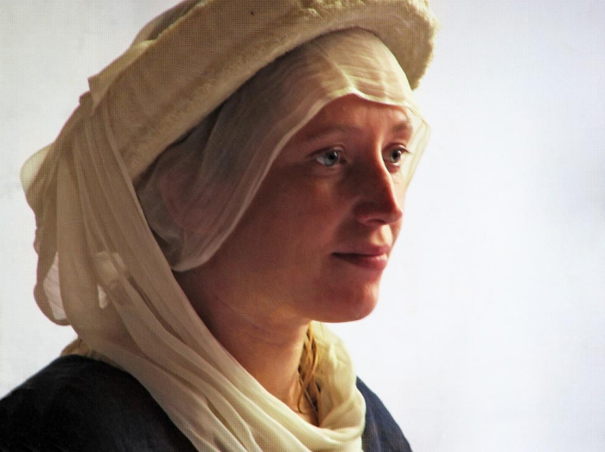
Средневековые причёски женские были достаточно скромными. В эпоху Средневековья причёска служила дополнением нежного образа прекрасной дамы.
Молодые девушки обычно носили распущенные волосы, при этом модными были воздушные лёгкие локоны, которые можно было создать, используя горячие щипцы. Замужние же дамы практически всегда прикрывали свои волосы косынкой или чепцом, только мужу было позволено лицезреть красоту волос своей женщины.
Несколько позже религиозные догмы ужесточились и распущенные волосы постепенно стали олицетворением греховности, что привело к покрытию волос не только замужними дамами, но и молодыми девушками.

Slide 31
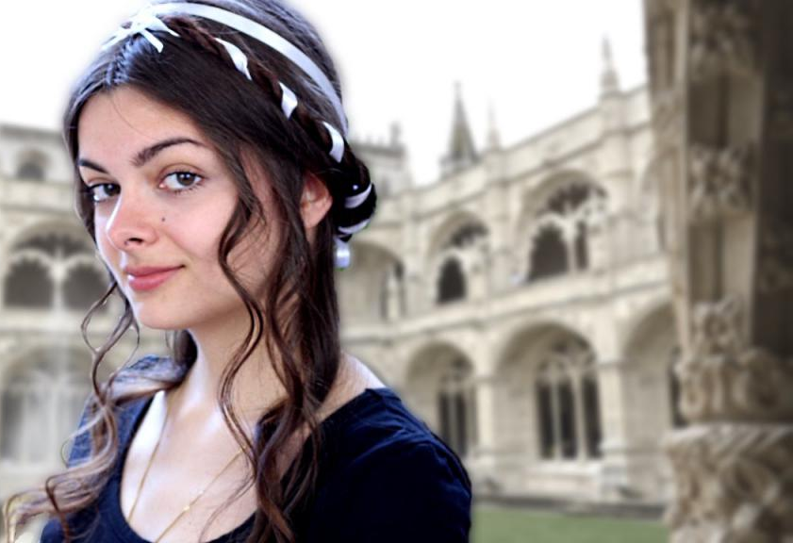
Прекрасные кудри также становятся атрибутом женской нечистоты. Средневековые причёски женские становятся еще более незамысловатыми. Поэтому наиболее популярной причёской того времени становится коса, собранные на затылке волосы укрываемые специальной накидкой. Любая косметика или украшения причислялись к дьявольским искусам, а причёска своей аскетичностью должна была еще больше подчеркнуть богобоязненность и скромность женщины средневековья. Средневековые причёски женские того периода имели единственный достаточно яркий элемент, в качестве которого выступала вуаль или чепец, который мог быть самой различной формы.

Slide 32

Все волосы, выглядывающие из-под накидки или чепца, обычно выбривались. Вуаль же (кувр-шеф) как правило, подвязывалась под подбородком, что помогало придать лицу идеальные очертания. Зачастую поверх вуали набрасывался еще один платок, который было принято искусно драпировать. Иногда вместо второго платка надевалась диадема или более простой обруч. В моде были и так называемые «омюзы», головные уборы с обширными ниспадающими шлейфами.
Позднее Средневековье принесло с собой заметное изменение ситуации с причёсками. В моде снова изысканные и сложные причёски. Произошло это вследствие значительного ослабления религиозного давления. В это время модными становятся греческие причёски со сложными укладками и яркими украшениями.

Slide 33

Однако в моде сохраняется приверженность косам. Многие женщины носят височные косы, которые перевиваются широкими лентами. Помимо этого носились и «рыцарские» косы, представляющие собой очень длинные и широкие (примерно с ладонь) косы. Большая ширина таких кос достигалась с помощью многорядного плетения и вплетаемых между волос полосок ткани. Мода на косы не проходила вплоть до эпохи Возрождения.

Slide 34

Уходу за волосами восточные славяне уделяли особое внимание. На Руси мужчины стремились носить причёски средней длины, скрывающие затылок. Короткие стрижки являлись признаком рабства. В обязательном порядке славянами отращивались бороды (двойные либо клиновидные). Традиционной прической замужних женщин считались пучки, которые они скрывали под платками. Для девушек характерны были косы с повязками из лент и распущенные волосы.
С X столетия на Руси невероятно популярной стала толстая коса.

Slide 35

Украинские женщины предпочитали носить волосы на прямой пробор. Самой популярной прической была коса, в которую вплетались цветные шнурки. Нередко косы укладывались вокруг головы. Традиционным украшением прически были венки из шелковых цветов с лентами.

Slide 36




Причёски эпохи Возрождения (Ренессанс), эпохи Барокко, эпохи Рококо, эпохи Ампир.

Slide 37

ЭПОХА ВОЗРОЖДЕНИЯ (РЕНЕСАНС)
Идеальными признавались белокурые волосы. Их могли заменять париками, а иногда окрашивали или обесцвечивали с помощью солнца, сидя на солнцепёке. Причёски украшались хитроумно вплетёнными лентами, нитками жемчуга или кораллов, тонкими золотыми сетками и прозрачными накидками. Именно в это время женщины изобрели двурогую причёску селлу- «седло», для которой требовался специальный чепец из золотой парчи, усыпанной драгоценными камнями и жемчугом. Признаком красоты считался высокий чистый лоб, поэтому модницы выбривали волосы на лбу, выщипывали брови.

Slide 38

ЭПОХА БАРРОКО
Этот стиль отличается величавостью и утяжелённостью. Причёски с завитыми длинными и полу длинными волосами, отдельными локонами спускающиеся на спину. В 1624 году в моду вошел пышный завитой парик. Завивку делали с помощью пара, в то время это было новшеством. Далее с развитием парикмахерского искусства появляются причёски «пудель», «грива». Такие причёски делали из большого количества пышных локонов, окружающих лицо. Женские причёски стали становиться более естественными.

Slide 39

В моде была причёска из двух полушарий с ровным пробором и ниспадающими локонами. Также была популярной прическа «фонтаж». Выполнялась такая причёска из туго завитых локонов, расположенных высоко над лбом, уложенная горизонтальными рядами поэтажно. В 1644 году появились специальные группы, руководство, которых содержало рецепты по уходу за волосами и лицом.

Slide 40

ЭПОХА РОКОКО
Этот стиль принес лёгкость, изнеженность и воздушность. Завитые волосы зачёсывали назад и собирали чёрной лентой, название причёски «кё». Потом хвост начали убирать в мешочек из чёрного бархата («а-ля бурс»). Затем появились причёски у которых завивались височные пряди, затылок при этом оставался гладким. Снизу волосы обрамлялись кожаными ремешками в виде крысиного хвостика или заплетали в косичку. Также женские причёски обильно пудрили. В период Рококо были наиболее известны мастера Легро, Даж и Ласкер, они были французами. Именно они внедрили в парикмахерское искусство принцип, что причёска должна соответствовать типу фигуре и особенностям лица. В Париже они открыли академию обучающую парикмахерскому мастерству.

Slide 41



Во второй половине XVIII века причёски представляли собой уже целые волосяные сооружения и в высоту могли достигать до полу метров. Для того чтобы выполнить такую прическу, использовали каркасы, сверху причёску украшали корабликами и различными фигурками людей. Также в период Рококо причёски украшали нитями жемчуга, золотыми шпильками, гребнями с драгоценными камнями и другими различными аксессуарами. Количество шпилек использованных в причёске достигало сотни штук. Также для украшения использовали перья павлина и живые цветы, а чтобы они не увядали, в волосах маскировали и флакончик с водой.

Slide 42
ЭПОХА АМПИР
Стиль ампир – это стиль первой половины XIX века. Ампир или же имперский стиль зарождается во Франции совместно со становлением французской Империи времен Наполеона Бонапарта. И совместно с гибелью Империи и поражением Наполеона стиль ампир исчезает. Стиль ампир – это подражание, опора на искусство Древнего Рима периода Империи.
Причёски делались исключительно на передней части головы, на лоб спускались части локонов. «Титуса»- причёска, которая стала популярной на столько, что её долгое время носили в Европе, суть её была в завивке локонов. Локоны создавались и круглые, спиральные, плоские с характерными украшениями: драгоценные диадемы, жемчужные ленты, широкие гребни.

Slide 43





Причёски нового времени

Slide 44

ЗАПАДНАЯ ЕВРОПА И США
В 1930 году огромной популярностью во всем мире пользуется пальчиковая причёска, которая выполнялась на влажных волосах посредством создания волн пальцами.
В 1935 году появились первые модели с химической завивкой. При этом в моду вошло платиново-русое окрашивание, двутональность, длина до уровня подбородка. Мужчины в этот период носили короткие стрижки, для укладки которых использовался гель.

Slide 45

В 1950-х женщины выбирали различные варианты причёсок. В частности, огромной популярностью пользовалась торжественная укладка «артишок».
Очень распространены были также гладкие «шлемы», кудрявые «волны», короткие варианты «под мальчика». Очень распространены были также гладкие «шлемы», кудрявые «волны», короткие варианты «под мальчика». В этот период интенсивно применялись накладные шиньоны, начесы и лак, с помощью которых выполнялись легендарные «бабетты», «халы», «ульи». Для всех этих причесок характерно футуристическое направление, при этом их исполнение отличается трудоёмкостью.

Slide 46


В 1970-х годах к перечисленному футуристическому великолепию добавились имитирующие косу укладки, ниспадающие длинные пряди, а также стрижка «сессон». В 1980-е в моду вошли различные причёски в стиле «диско»: спортивные варианты с асимметричной чёлочкой, пробором, завивкой. Яркими моделями этого периода являются короткие стрижки с акцентированными прядками – «перьями». Для 1990-х годов характерна универсальность и андрогинность укладок.

Slide 47

ЮГО-ВОСТОЧНАЯ АЗИЯ
Японские дамские причёски 20-х — 30-х годов XX столетия практически соответствуют европейской моде. Примерно с этого периода времени с традиционными национальными укладками в стилистике «нихон-гами» работают исключительно гейши. Прически 1940-80 годов соответствуют вариантам, характерным для европейской моды соответствующих периодов.

Slide 48



С 1990-х годов по настоящее время в Японии активно развиваются самобытные современные стили парикмахерского искусства. К их числу следует отнести: «харадзюку» (отличается яркостью колористических решений причесок и обилием аксессуаров), «Лолита» (предназначается для создания образа «фарфоровая куколка»), «косплей» (состоит в подражании
популярным персонажам массовой культуры), «кавай» (характеризуется преувеличенной инфантильностью), «гангуро» (предполагает создание особого образа в
стилистике «японский гламур»), «визуал кей» (отличается андрогинной ориентированностью, фантазийными укладками).

Slide 49


С 1920-х — 1930-х годов XX века активно начал воспринимать западную культуру Китай. Китайские женщины постепенно отказались от национальных вариантов причесок и начали использовать характерные для начала столетия европейские укладки: «марсельскую волну», «боб», а также косы. В 1940-х годах, в период борьбы с японскими захватчиками, у китаянок стали
востребованными самые простые модели стрижек. В 1950-х годах множество китаянок обучалось в университетах США и России, благодаря чему в стране получили огромную популярность очень короткие кудрявые «волны». В 1960-1970 годах, ввиду сложностей в народном хозяйстве КНР, дамские прически вновь стали предельно простыми: превалируют стрижки с прямыми проборами и длиной до мочки. В 1980-х годах, вследствие некоторого повышения уровня жизни в стране, активно развивается парикмахерское искусство КНР: выполняется окрашивание, завивка, градуированные стрижки.

Slide 50


С С С Р, Р О С С И Я
Для Советского Союза 1920-х -1930 годов был характерен «нэпманский шик» в женском облике. Он соотносился со стилем «гарсон», а также с аккуратными укладками, основным элементом которых было плетение. Период 1935-1953 годы принято ассоциировать со сталинским тоталитарным гламуром, отличающимся внушительностью и помпезностью. Для него характерны тяжеловесные укладки с коками.

Slide 51


Отличительной особенностью причесок 1960-х годов стали элегантные стрижки, имеющие геометрическую форму, а также модели с начесами, завитками и локонами. Приход на эстраду элегантной француженки Мирей Матье сделал очень модной прическу «сессон», которую полюбили советские женщины.
Относительно тенденций мировой моды совсем неактуально выглядят популярные в 1970-х годах в СССР различные
модификации «ульев».
В укладках 1980-х – 1990-х годов присутствуют элементы мелирования, градуирования, начесов, завивок.

Slide 52

Причёски России.
Современная мода на стильный внешний вид и ухоженные волосы не несёт строгих правил. Модные тенденции, пережив штормы запретов, наконец, устаканились. Казалось бы, должна наступить полная гармония. А ты как считаешь?

Slide 53

В Ы В О Д
Причёска - это уложенные в определённую форму, завитые различными способами волосы. Каждая эпоха вносила в развитие парикмахерского искусства что-то своё, новое. Но само по себе оно всегда находилось в прямой зависимости от общего состояния экономики и культуры народов. Чем выше культура народа, чем богаче его вкус и разнообразней потребности, тем выше уровень парикмахерского искусства. Причёска-это важный атрибут каждого человека. Ведь причёска может сказать всё о солидности данной персоны.

Slide 54

Список литературы:
1.http://www.hairwiki.ru/istoriya-pricheski/
2 https://womanmirror.ru/volosy/drevnie-pricheski-znakomisya-so-starinnymi-ukladkami.html
3.http://fb.ru/article/322981/indiyskie-pricheski-istoriya-opisanie-sovetyi
4.https://skarletta.ru/pricheski-v-raznye-epoxi/
5.https://yandex.ru/images/search?text=причёски%20неповского%20стиля&lr=15

